Slide 1

（一）平面的投影
几何元素的投影
（二）直线与平面及两平面的相对位置

Slide 2
（一）平面的投影
几何元素的投影
平面的投影特性
平面上的直线和点
（二）直线与平面及两平面的相对位置

Slide 3
（一） 平面的投影
一、平面的表示法
c′
c′
c′
c′
c′
●
●
●
●
a′
●
a′
a′
a′
d′
●
●
●
●
●
a′
●
●
●
●
b′
●
b′
b′
b′
●
b′
b
b
b
b
●
●
●
b
●
●
a
a
●
a
a
●
●
d
●
a
●
●
●
●
●
c
●
c
c
c
●
c
不在同一直线上的三个点
直线及线外一点
两平行直线
两相交直线
平面图形

Slide 4
二、平面的投影特性
⒈ 平面对一个投影面的投影特性
平行
垂直
倾斜
反映实形
积聚成直线
类似（图）形
实形性
积聚性
类似性

Slide 5
思考：
a
平面多边形T的投影不可能是右侧的______.
T
b
注意：
1) 边数
2) 平行性
c

Slide 6
⒉ 平面在三投影面体系中的投影特性
平面相对于三投影面的位置：
正垂面（⊥ V面）
垂直于某一投影面，与另两个投影面倾斜
投影面垂直面
侧垂面（⊥ W面）
铅垂面（⊥ H面）
特殊位置平面
正平面（∥V面）
平行于某一投影面，并
垂直于另两个投影面
投影面平行面
侧平面（∥W面）
水平面（∥H面）
与三个投影面都倾斜
一般位置平面

Slide 7
1） 投影面垂直面
b′
b″
类似性
类似性
c′
c″
a′
a″
积聚性
c
β
b
γ
铅垂面
a
投影特性：
在它垂直的投影面上的投影积聚成直线。且反映空间平面与另外两投影面夹角的大小。
另外两个投影面上的投影是类似形。

Slide 8
2） 投影面平行面
a′
b′
c′
a″
c″
b″
积聚性
积聚性
a
实形性
c
水平面
b
投影特性：
V
W
在它所平行的投影面上的投影反映实形。
另两个投影面上的投影积聚成直线，并且与相应的投影轴平行。

Slide 9
3） 一般位置平面
b′
b″
c′
投影特性：
c″
a′
a″
三个投影都是空间图形的类似形。
b
a
c

Slide 10
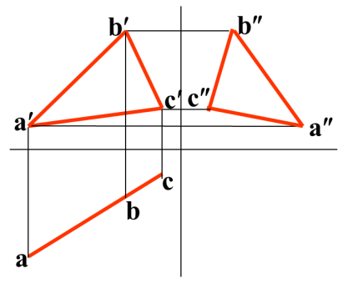
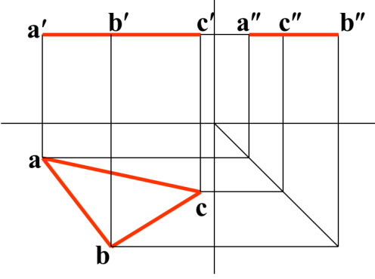
归纳
平面的投影特性：
投影面垂直面
一个投影积聚成直线（∠投影轴）
两个投影为类似形
投影面平行面
两个投影积聚成直线（ ∥ 投影轴）
一个为实形
一般位置平面
三个投影都为类似形

Slide 11
3.平面上的直线和点
1）平面上的直线
判断直线在
平面内的方法
定理一
若一直线过平面上的两点，则此直线必在该平面内
定理二
若一直线过平面上的一点，且平行于该平面上的另一直线，则此直线在该平面内。
N
B
M
●
●
A
M
●

Slide 12
例1：已知平面由直线AB、AC所确定，试
在平面内任作一条直线。
根据定理二
根据定理一
d′
b′
b′
m′
n′
c′
c′
a′
a′
b
b
m
d
a
a
n
c
c

Slide 13
例2：在平面ABC内作一条水平线，使其到H面的距离
为10mm。
a′
m′
n′
c′
10
b′
b
c
n
m
a

Slide 14
2） 平面上的点
几何定理：若点在平面内，则该点必属于平面内一直线。
面上取点的方法：
面上取线，线上定点
例：已知K点在平面ABC上，求K点的水平投影。
②
b′
b′
d′
①
k′
●
k′
c′
c′
●
a′
a′
b
d
a
k
a
●
b
●
k
c
c

Slide 15
例：在△ABC内取一点M，并使其到V 面和H 面的距离
均为10mm。
a′
e′
m′
●
d′
c′
10
b′
X
O
a
10
d
e
●
m
b
c

Slide 16
例：已知AC为正平线，补全平行四边形 ABCD的水平投影。
b′
b′
a′
c′
k′
c′
a′
d′
d′
d
d
c
c
a
a
k
b
b

Slide 17
（一）平面的投影
几何元素的投影
（二）直线与平面及两平面的相对位置

Slide 18

点、直线和平面之间的相对位置
属于直线的点
属于平面的点
属于平面的直线
从属关系
直线与直线平行
直线与平面平行
平面与平面平行
平行关系
直线与直线相交
直线与平面相交
平面与平面相交
相交关系
直线与直线垂直
直线与平面垂直
平面与平面垂直
垂直关系

Slide 19
一、 平行问题
MN//ABC?
1. 直线与平面平行
b′
m′
定 理
若直线平行于平面内一直线，则该直线平行于平面。
反之，若直线平行于平面，则在平面内必可作一直线与该直线平行。
d ′
n′
c′
a ′
a
c
c
d
n
m
b
b

Slide 20
例：判断图中的直线与△平面平行否。
(a) (b) (c) (d) (e)

Slide 21
例：过M点作直线 MN 平行于V 面和平面ABC。
b′
d′
c′
n′
m′
a′
●
c
a
d
m
n
●
b

Slide 22
2. 两平面平行
e′
b′
f′
定 理
若两平面内有一对相交直线对应平行，则该两平面平行。
推 论
若两投影面垂直面相互平行，则它们具有积聚性的那组投影必相互平行。
c′
d′
a′
c
f
a
d
b
e
b′
f′
d′
a′
h′
c′
e′
d
h
b
f
a
c
e

Slide 23

例：判断平面ABDC与平面EFHM是否平行，
已知AB∥CD∥EF∥MH
m′
a′
c′
e′
k′
h′
b′
d′
f′
X
O
不平行
b
d
h
f
a
k
c
e
m

Slide 24
二、 相交问题
直线与平面相交——交点为共有点
平面与平面相交——交线为共有线
求交问题的本质是求共有点
几何元素相对
投影面的位置
均不具
有积聚
性投影
至少其一
具有积聚
性投影
至少其一
具有积聚
性投影
特殊位置的相交问题
一般位置的相交问题
特殊位置的相交问题

Slide 25
特殊位置的相交问题
例：求直线与平面的交点K
分析
作图
b′
n′
① 求交点
② 判别可见性
k′
a′
●
V面可见性看H面前后位置
H面可见性看V面上下位置
m′
c′
m
c
K
●
●
b
k
a
n

Slide 26
例：求直线与平面的交点K
m′
b′
分析
k′
作图
●
c′
K
① 求交点
a′
●
n′
② 判别可见性
b
k
●
m(n)
c
a

Slide 27
例：求两平面的交线MN，并判别可见性。
d′
h′
a′
分析
m′
作图
●
b′
n′
① 求交线
●
c′
e′
f′
② 判别可见性
a
h(f)
m′
●
●
m
b
n
n′
●
d(e)
●
c

Slide 28
例：求两平面的交线。
请思考：
两个正垂面相交，
其交线是什么线？
a′
f′
m′ (n′)
′
c′
e′
1
交线为正垂线
′
b′
d′
2
判别可见性
a
f
1(2)
d
n
互交
b
m′
交线为两三角形之交
m
●
e
n′
●
c

Slide 29
要点小结
平面的投影
熟练掌握各种位置平面的投影特性，特别是特殊位置平面的投影特性
熟练掌握平面上找点与线的基本作图方法
平行问题
直线与平面平行只需直线与平面上任一直线平行
二平面互相平行需两平面上的两相交直线对应平行

Slide 30
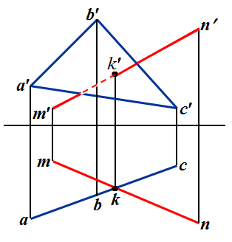
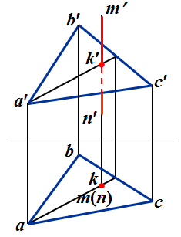
相交问题
求交问题的本质是求共有点
求特殊位置相交的交点（线）的方法是利用积聚性求解
解题方法：
利用积聚性求解
解题要点：
利用积聚性投影，将求交问题转化成线上取点或面内取点、线问题。

Slide 31
掌握一些基本作图方法和求解问题的方法
基本作图方法
在平面内取点取线
过点作直线平行于已知直线或平面
求直线与平面的交点
求解方法
先分析
再确定解题步骤
最后作图

Slide 32
本周作业
P14：5,
P16：12,
P17：2，
P18：3，
P19：6
P21：9
【补】：2
下次讲:
基本体的三投影

